Slide 1
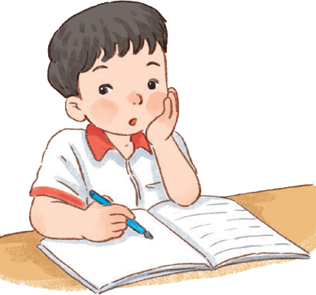
TIẾNG VIỆT 1

Slide 2
Trò chơi: Hái táo
Trò chơi: Hái táo
4
1
6
5
2
3
tuột dây
ngọn đuốc
chú chuột
bạch tuộc
viên thuốc
lạnh buốt

Slide 4
Chuồn chuồn bay qua các luống rau.
uôn
uôn
uông

Slide 6
TIẾNG VIỆT 1
Bài 68: uôn uông

Slide 7
uôn
uông
ch
uôn
uôn
chuồn

Slide 8
uôn
uôn
khuôn
muốn
muộn
nguồn
uôn
uôn
uông
buồng
luống
uông
uông
uông
thuổng
vuông

Slide 9
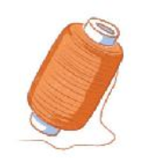
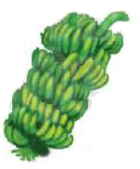
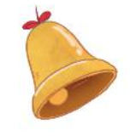
cuộn chỉ
buồng chuối
quả chuông
uôn
uông
uông

Slide 10
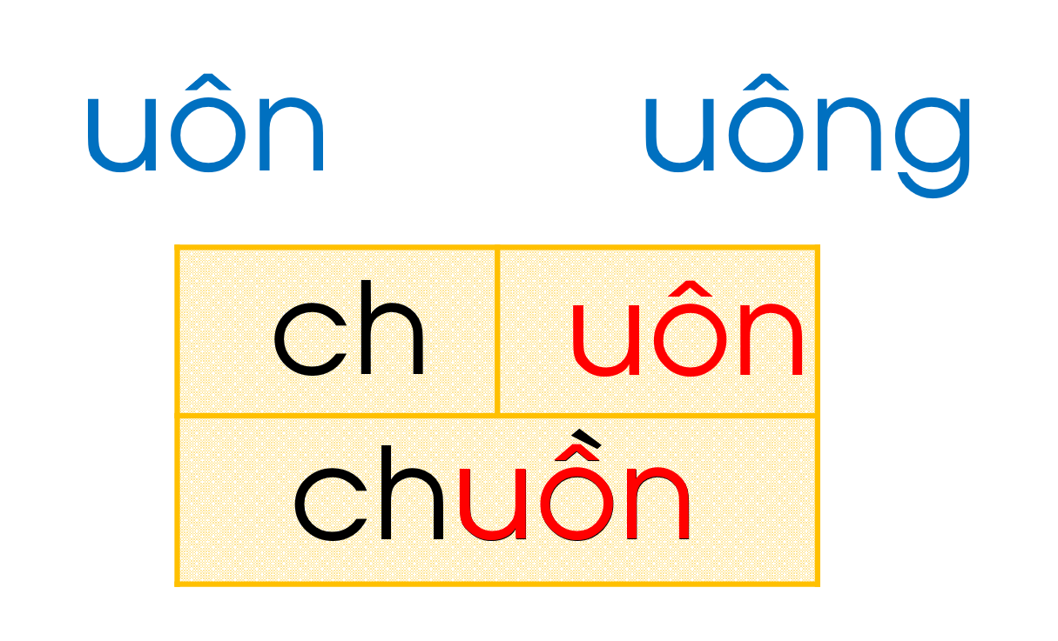

Slide 12
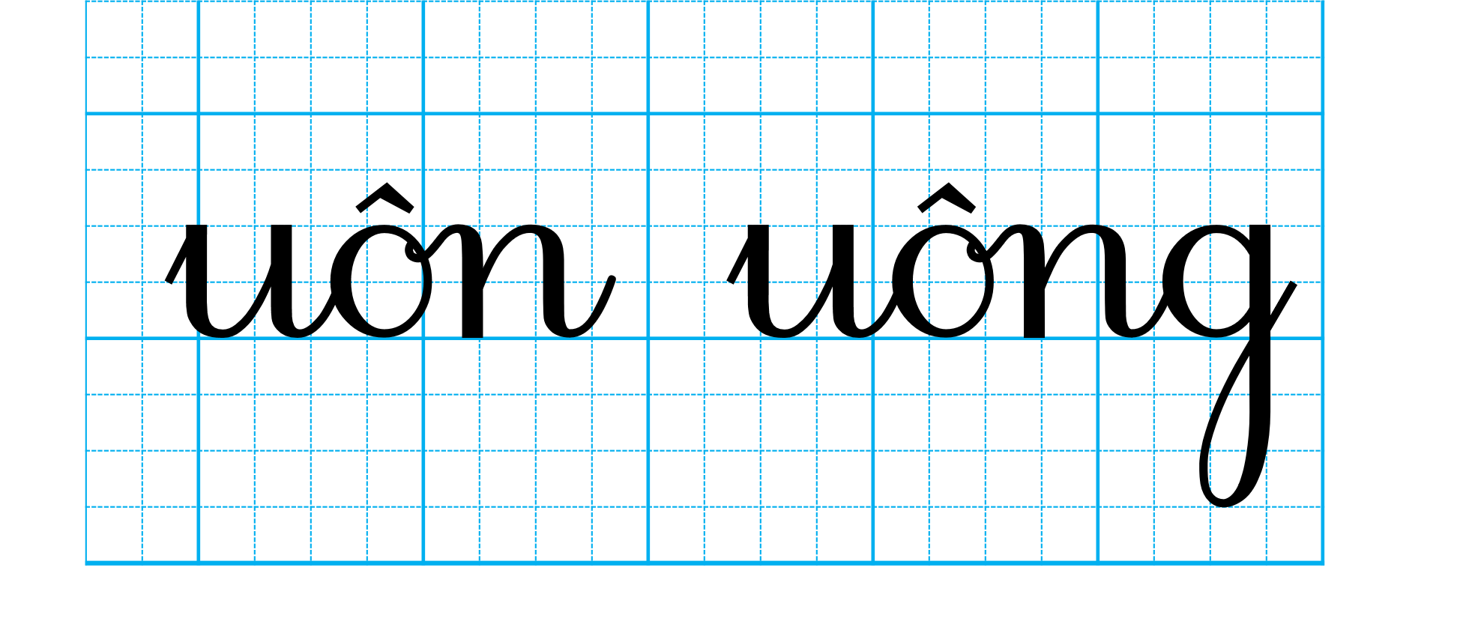
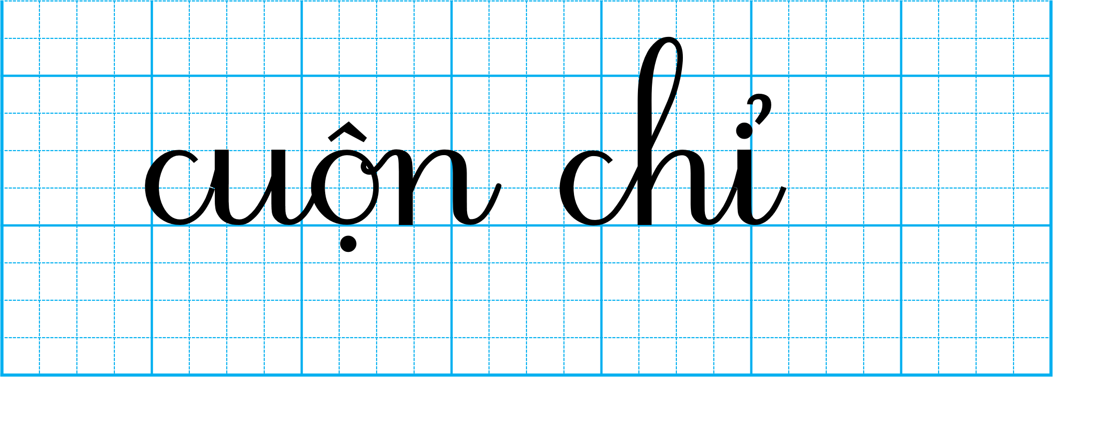
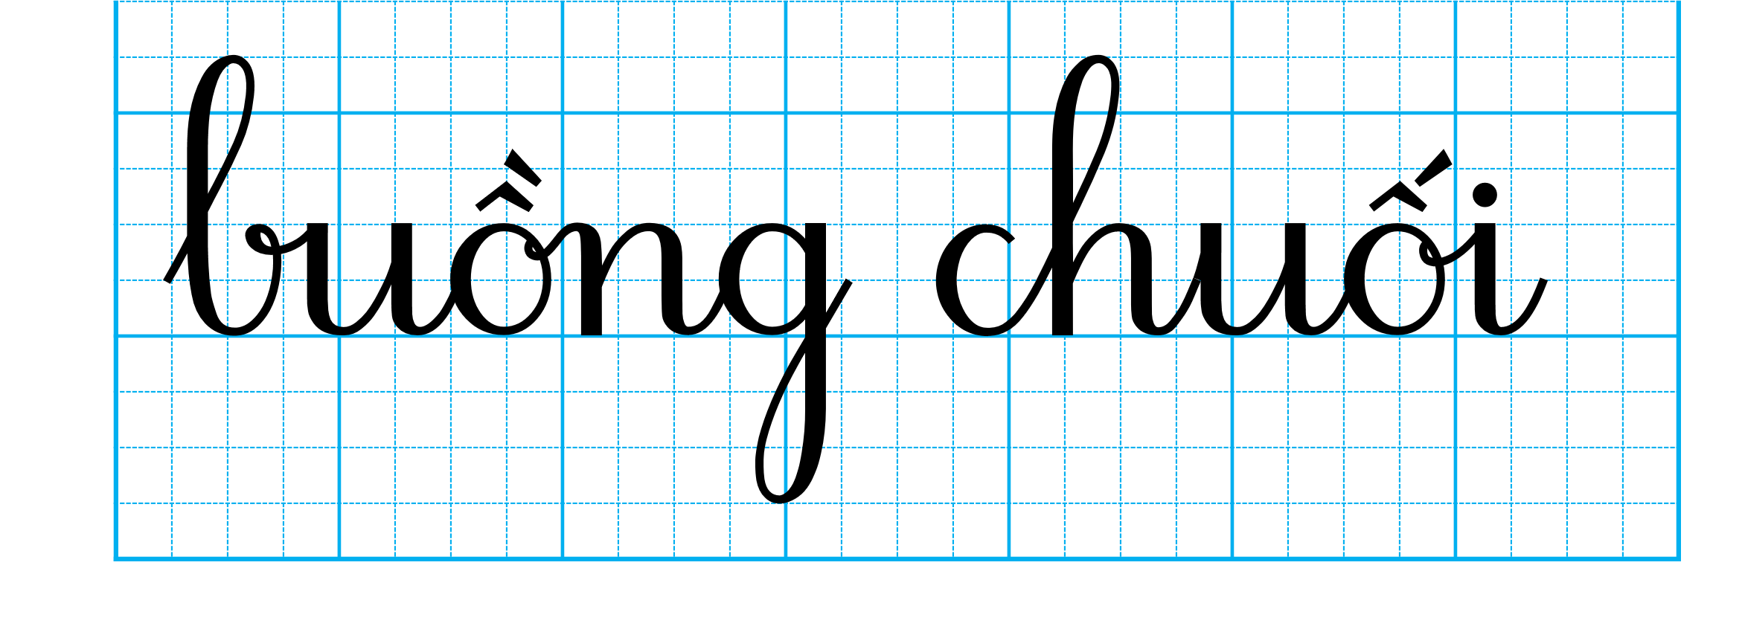

Slide 13
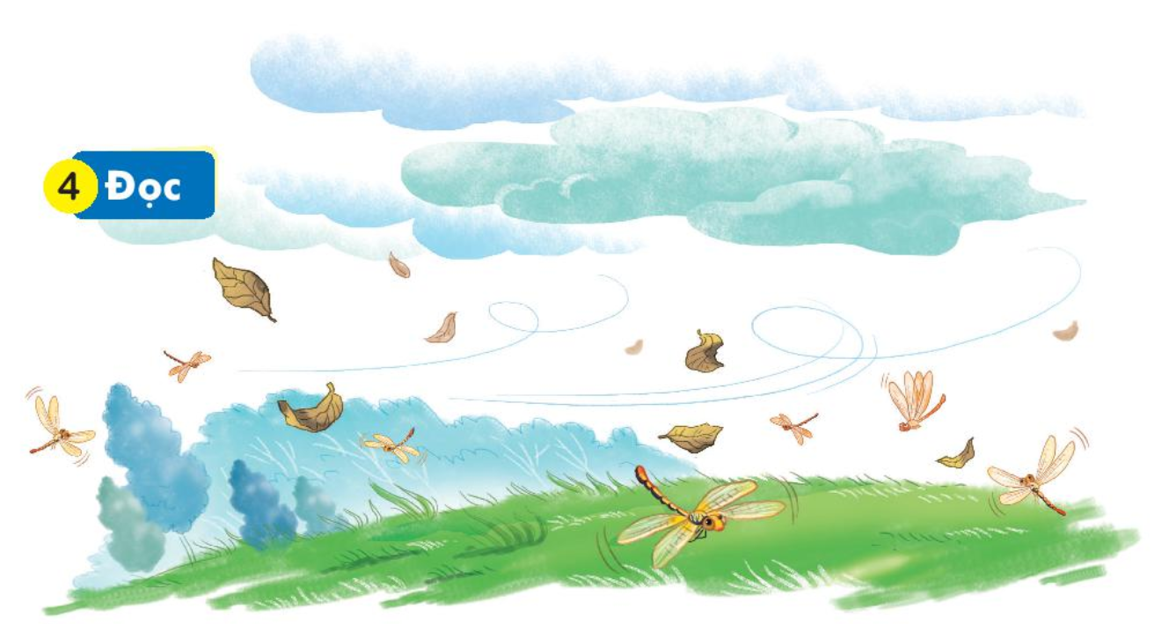

Slide 15
Trời sắp mưa. Chuồn chuồn bay thấp. Bầu trời đen kịt. Gió thổi mạnh cuốn theo những đám lá khô. Rồi mưa ào ào trút xuống.
Mưa tạnh, những hạt mưa long lanh đọng trên các cuống lá. Bầu trời trong xanh, không khí mát mẻ.

Slide 16
Trời sắp mưa. Chuồn chuồn bay thấp. Bầu trời đen kịt. Gió thổi mạnh cuốn theo những đám lá khô. Rồi mưa ào ào trút xuống.
Mưa tạnh, những hạt mưa long lanh đọng trên các cuống lá. Bầu trời trong xanh, không khí mát mẻ.

Slide 17
Trời sắp mưa. Chuồn chuồn bay thấp. Bầu trời đen kịt. Gió thổi mạnh cuốn theo những đám lá khô. Rồi mưa ào ào trút xuống.
Mưa tạnh, những hạt mưa long lanh đọng trên các cuống lá. Bầu trời trong xanh, không khí mát mẻ.

Slide 18
Trời sắp mưa. Chuồn chuồn bay thấp. Bầu trời đen kịt. Gió thổi mạnh cuốn theo những đám lá khô. Rồi mưa ào ào trút xuống.
Mưa tạnh, những hạt mưa long lanh đọng trên các cuống lá. Bầu trời trong xanh, không khí mát mẻ.

Slide 19
1
2
Trời sắp mưa. Chuồn chuồn bay thấp. Bầu trời đen kịt. Gió thổi mạnh cuốn theo những đám lá khô. Rồi mưa ào ào trút xuống.
Mưa tạnh, những hạt mưa long lanh đọng trên các cuống lá. Bầu trời trong xanh, không khí mát mẻ.
3
4
5
6

Slide 21
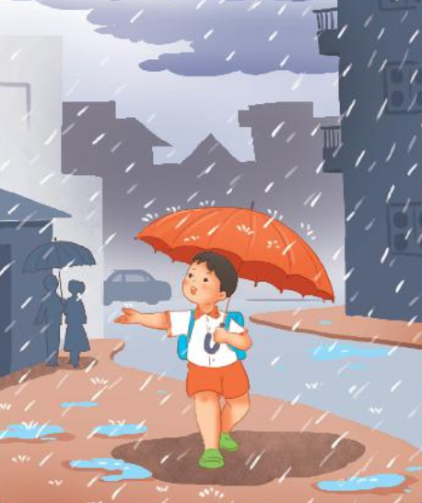
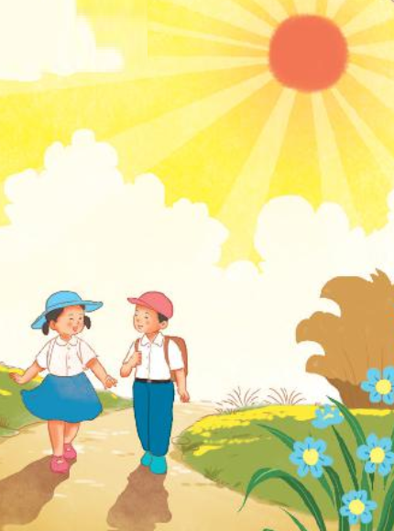
Mưa và nắng

Slide 22
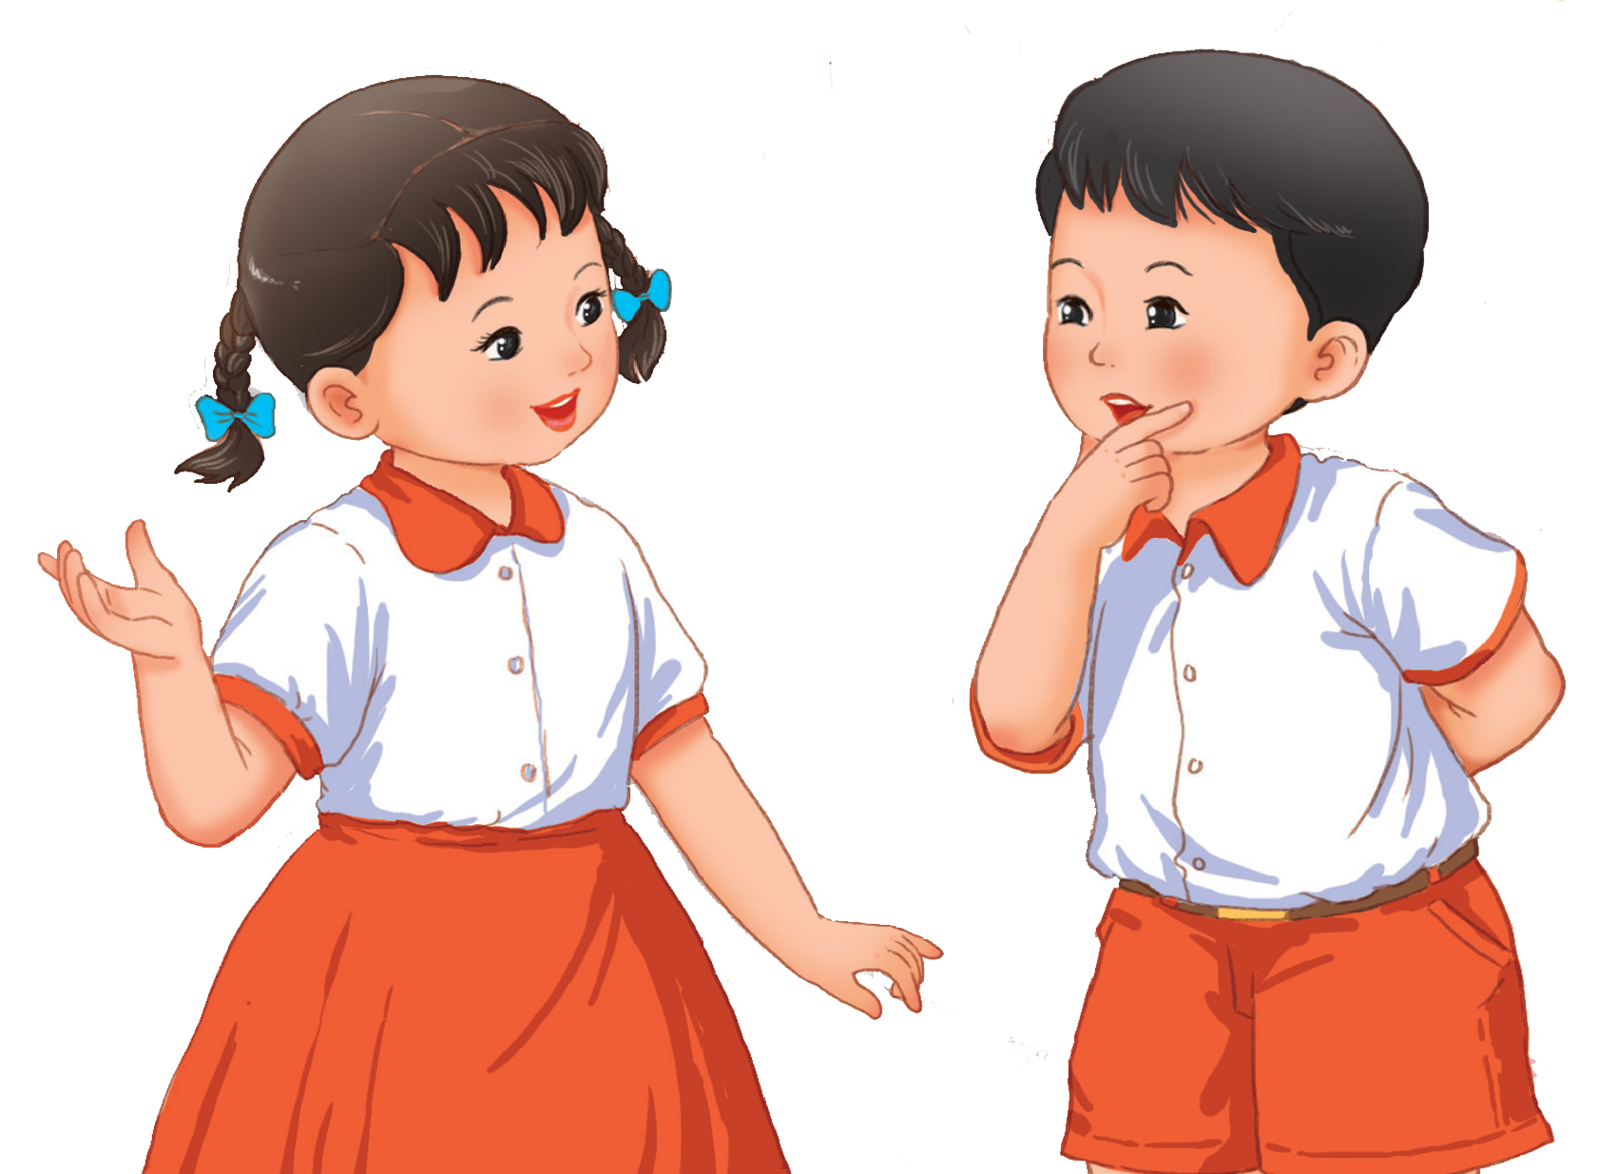
HOẠT ĐỘNG TIẾP NỐI

